Slide 1




Institut Universitaire Européen de la Mer
www.iuem.univ-brest.fr
1
Notes:
1

Slide 2
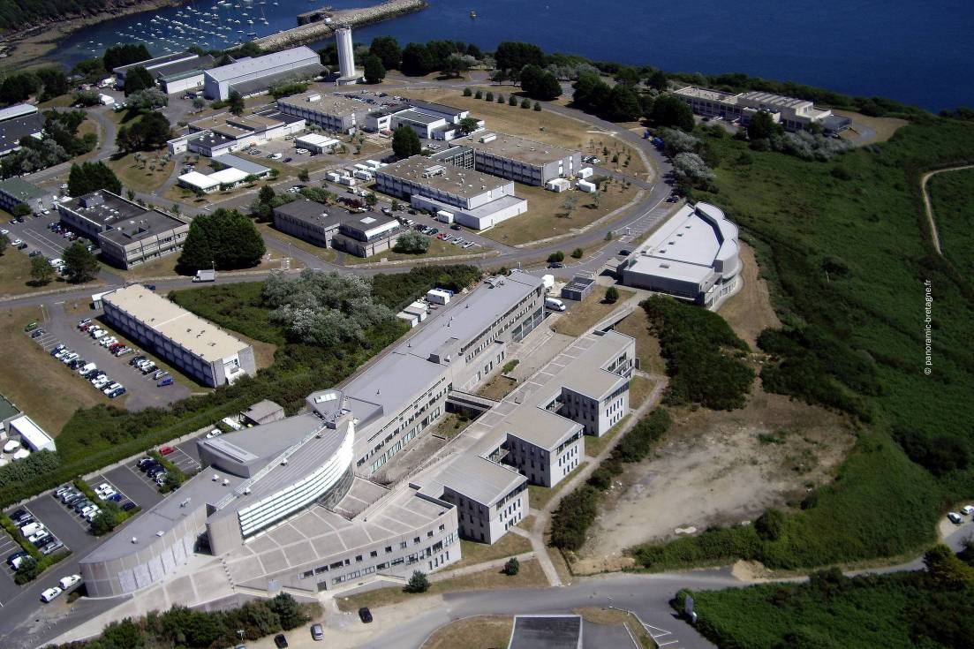

OSU – Station Marine
Ecole Interne de l’Université de Brest
FORMATION
RECHERCHE
OBSERVATION
450 permanents – 450 étudiants
2013
2
Notes:
2

Slide 3
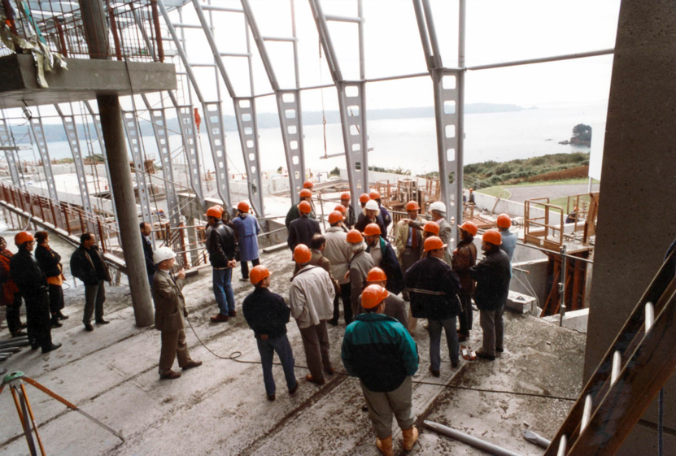
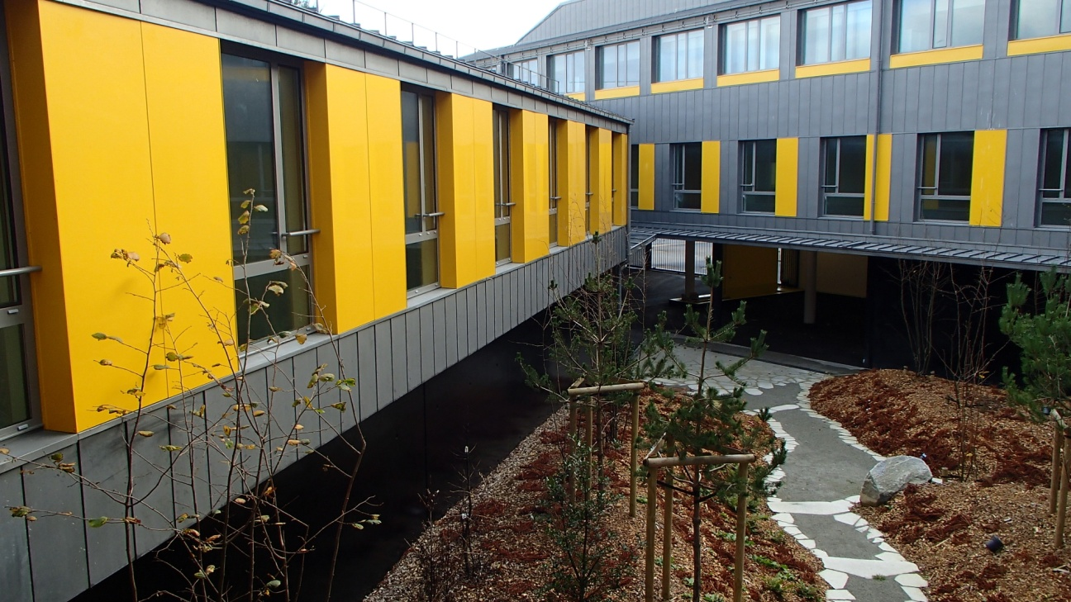
La croissance de l’IUEM
1991-1994: de l’idée (portée par Paul Treguer) à la construction du bâtiment (« 1ère tranche »).
1997-1998: De l’école interne de l’université de Bretagne Occidentale à l’Observatoire de sciences de l’univers (OSU)
2003: ouverture de la Bibliothèque La Pérouse
(« 2ème tranche »)
2007: On fête les 10 ans
2008: des unités de recherche intègrent l’IUEM (LPO, AMURE);
2008-2010 : l’IRD tutelle du LPO puis du LEMAR
2010-2012: l’IRD devient tutelle, avec le CNRS et l’UBO
2015-2015: L’IUEM pousse les murs!
(« 3ème tranche »)
2016
3

Slide 4
RECHERCHE
Sept unités de recherche (laboratoires) rassemblent différentes disciplines pour étudier l’océan et le littoral sous tous leurs aspects
2015
4
Notes:
AMURE: Aménagement des usages, des ressources, et des espaces marins et littoraux
LEMAR: laboratoire des sciences de l’environnement marin
LBCM laboratoire de biotechnologie et chimie marine
LDO : Laboratoire Domaines océaniques
LM2E Laboratoire de microbiologie des extremophiles
LETG GEOMER – Littoral, environnement, Teledetection, Geomatique
LPO laboratoire de physique des océans
4

Slide 5
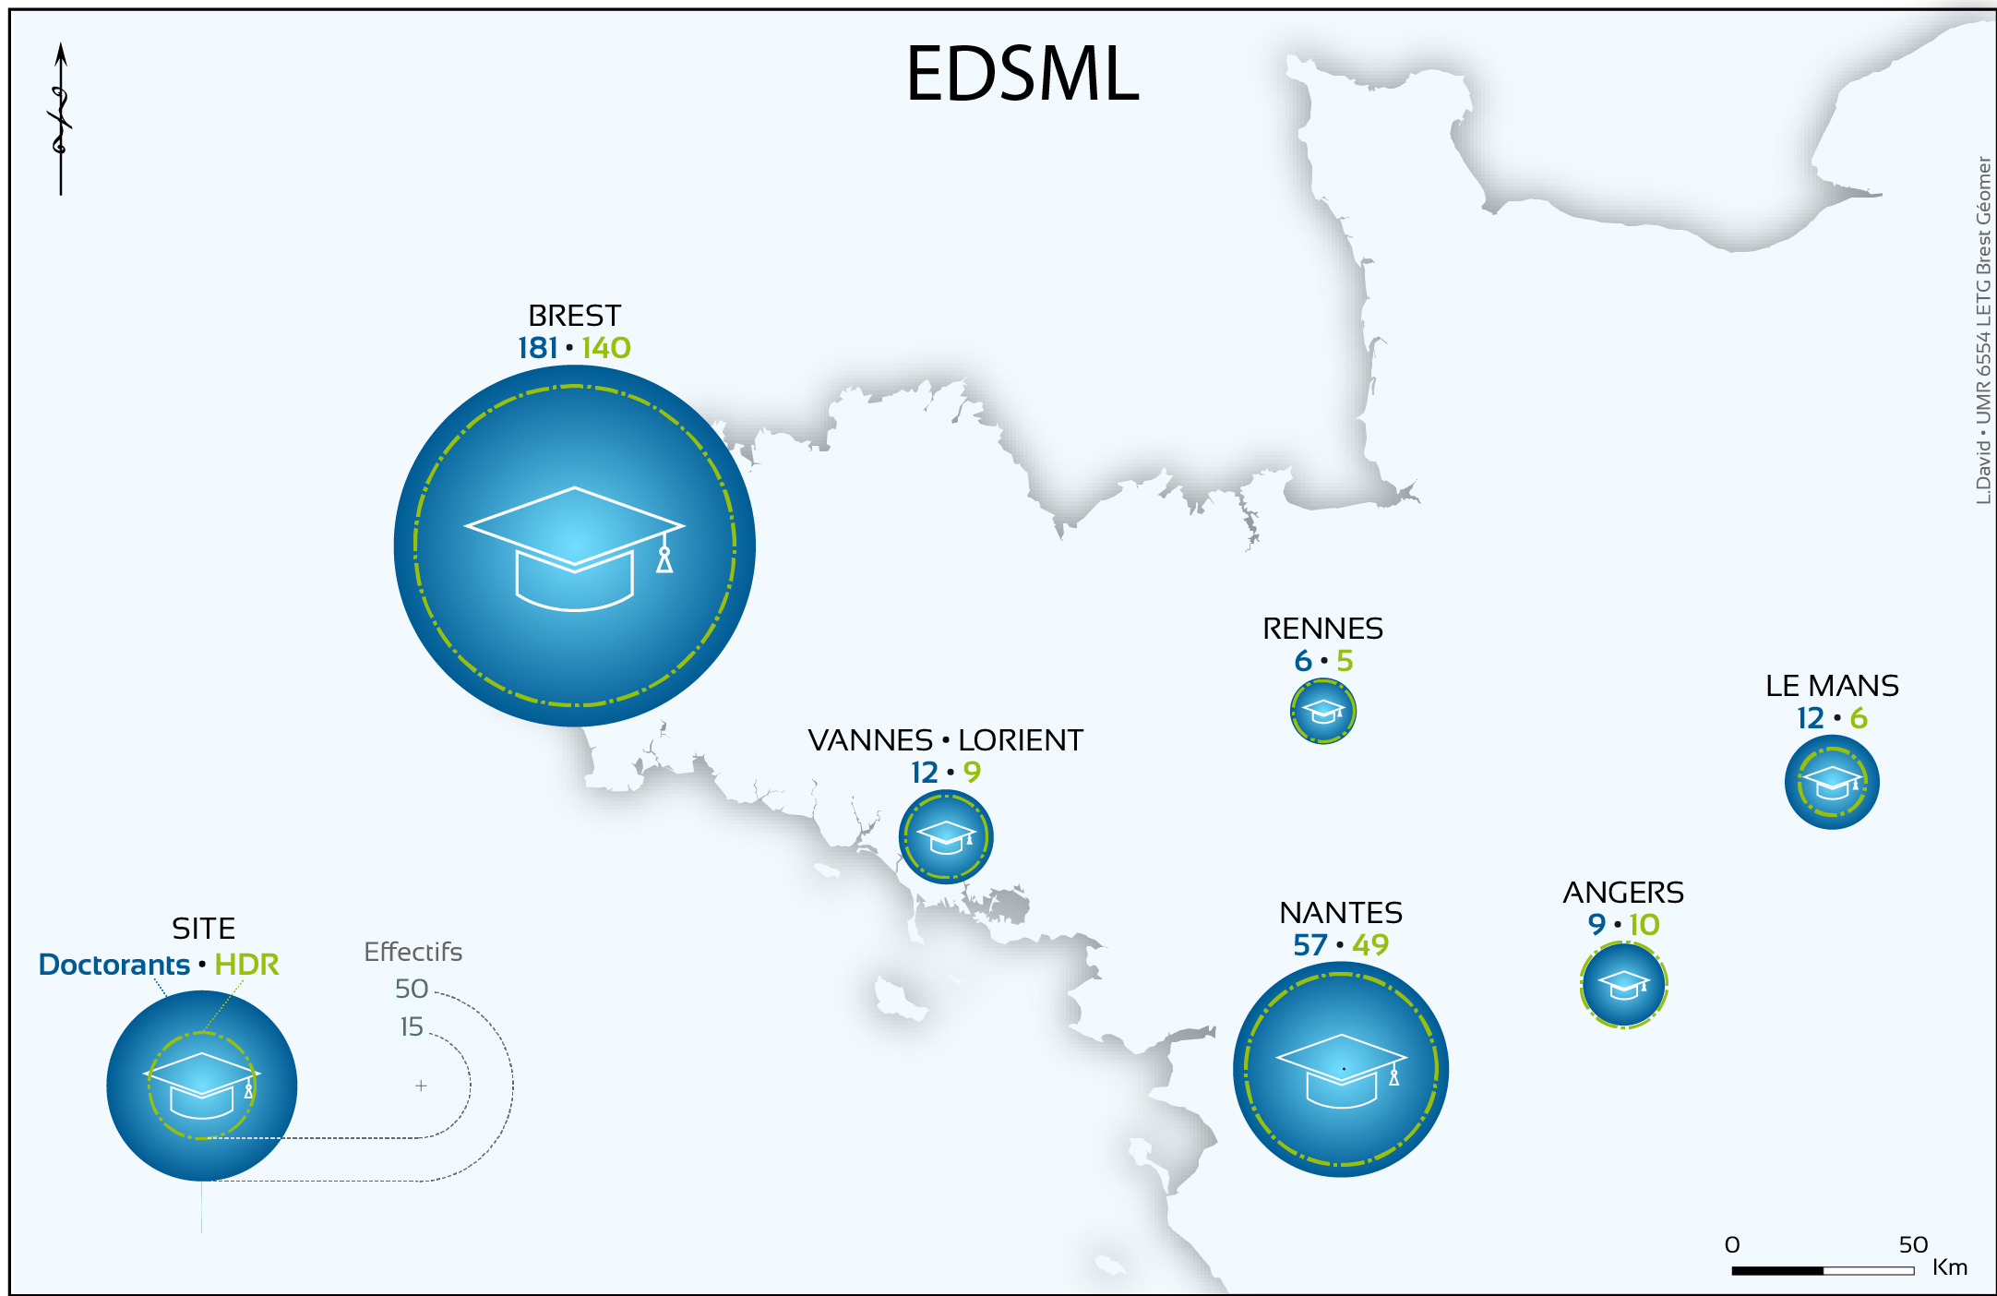
FORMATION : « Graduate School » SML
Domaine de formation: Sciences de la mer et du littoral
- Domaine de formation inclus dans l’UBL – adossé au département Mer et Littoral
- 8 mentions, 230 étudiants
- Projets internationaux: avec co-badging UCT dans le cadre ICEMASA, le Maroc (Erasmus+ Scolamar), Gabon (Arc Emeraude)
EDSML Ecole doctorale des Sciences de la Mer et du Littoral
- Périmètre UBL
- 300 doctorants
- 30 unités de recherche
- Programmes européens, cotutelles, mobilité interN
2016
5

Slide 6
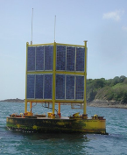
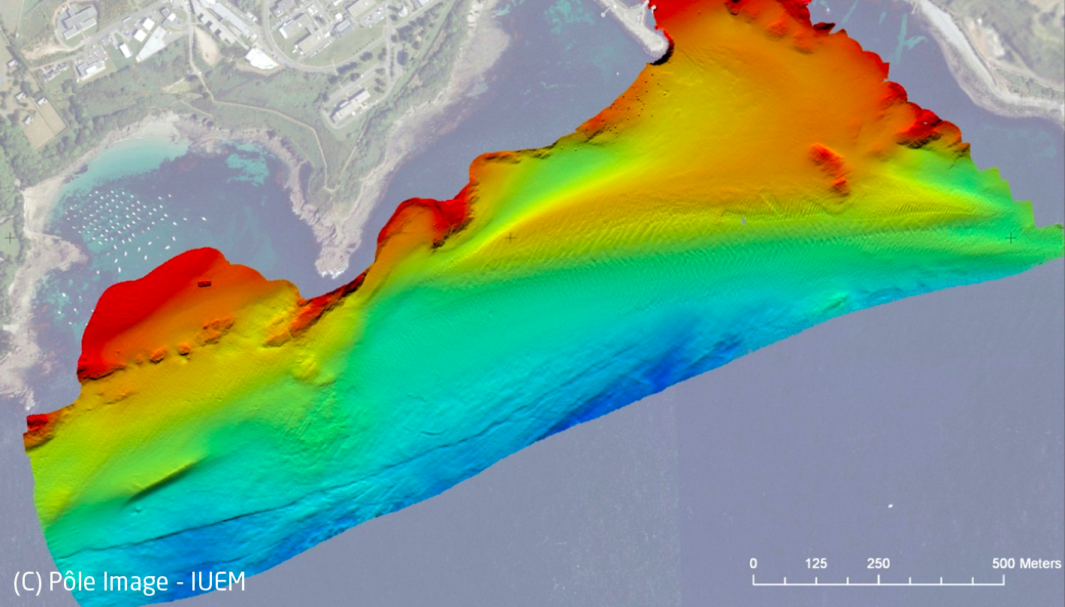
Observation 2017-2021
ARGO et NAOS : observer l’océan global
Sites instrumentés profonds: microséismes et bruits de l’océan
SOMLIT et ses évolutions: phytoplancton, haute fréquence
Observatoire de la biodiversité benthique, mise en place de la DCSMM
DYNALIT, dynamique du littoral, risques côtiers
Observatoire des pêches, observatoires de la fréquentation et des usages
Zone atelier Brest-Iroise
2016
6

Slide 7
Thèmes scientifiques IUEM 2017-2021
L'IUEM accompagne la recherche dans les unités :
L'océan, acteur majeur des cycles biogéochimiques et du climat de notre planète
Les écosystèmes marins et la biodiversité
Le domaine profond encore inexploré
Le littoral, interface complexe et fragile
L’IUEM développe des axes transverses thématiques:
Biotechnologies marines
Energies marines renouvelables
Recherche polaire
Axe « au sud »
2015
7
Notes:
7

Slide 8
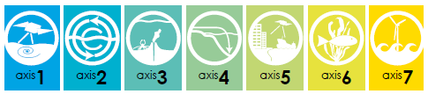
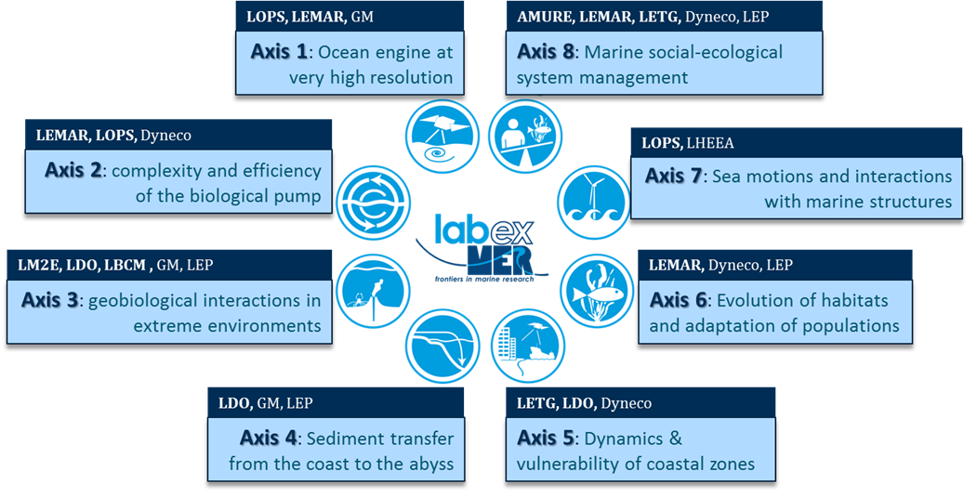
Labex Mer
UBO UBS UNa IRD CNRS IFREMER ECN UBL
2016
8
Notes:
8

Slide 9
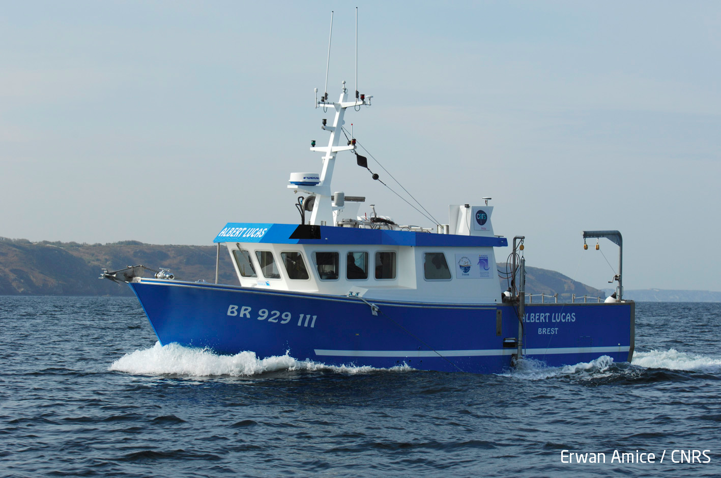
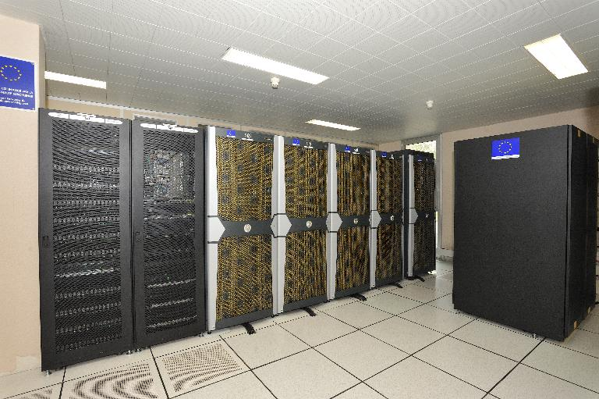
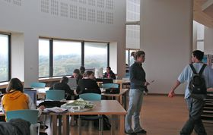
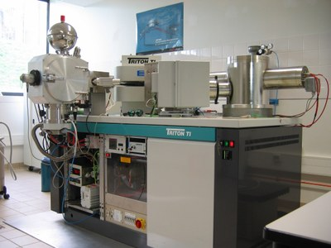
Services communs IUEM
Navire de station : « Albert Lucas »,
embarcation légère Hésione
Plongée scientifique
FEIRI (informatique)
Etc…
Pôles multi-partenaires
PSO : Pôle de spectrométrie Océan
PCIM: Pôle de calcul intensif pour la mer
Bibliothèque La Pérouse

Slide 10

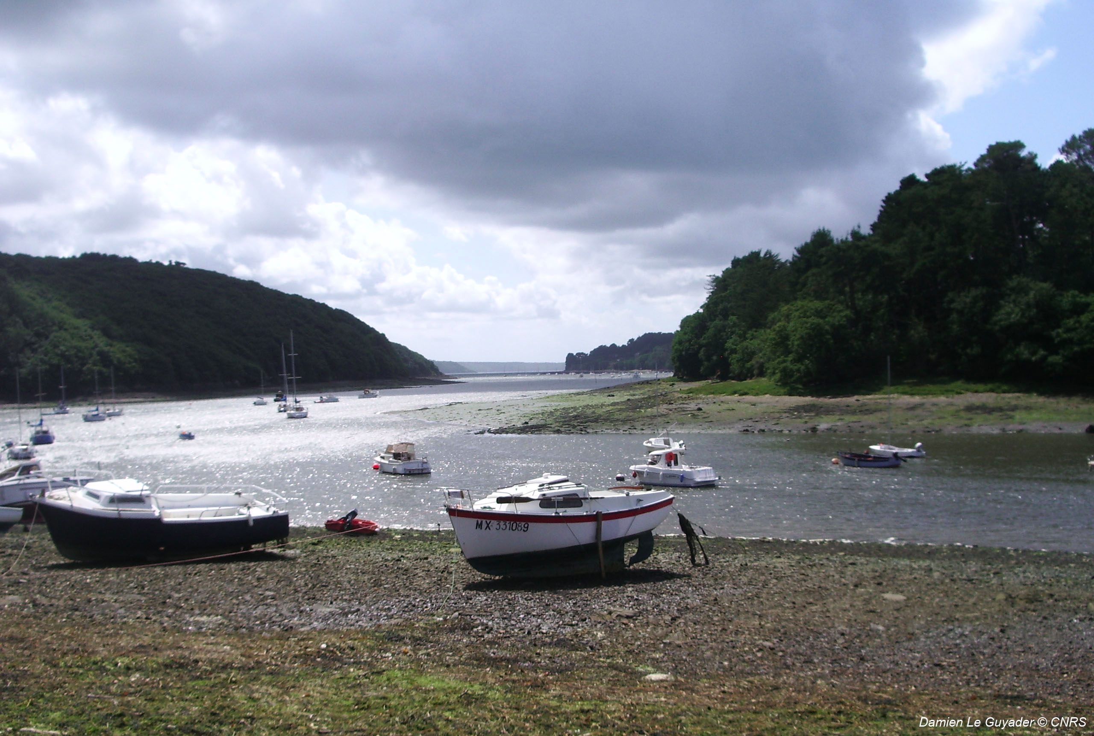

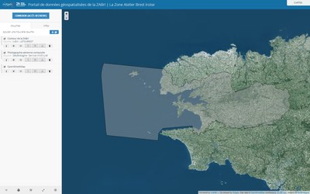
Zone d’études privilégiée: ZABRI
COMUE
Observations, Portail de données géoréférencées (indigeo)
L’observatoire côtier de l’IUEM, c’est aussi: Maroc, Mauritanie, Antarctique, Arctique…

Slide 11

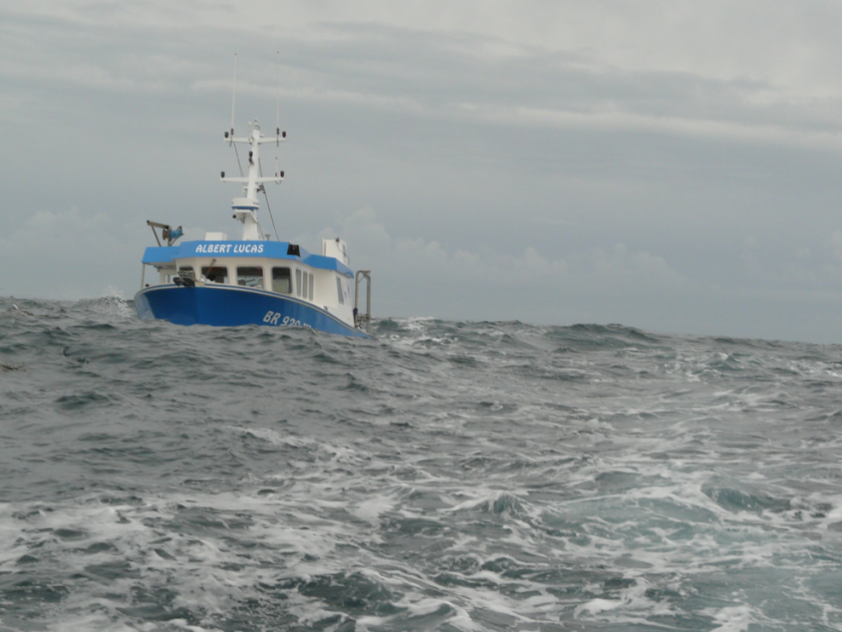



Merci pour votre attention

